Slide 1
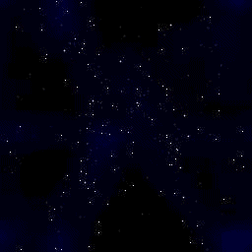
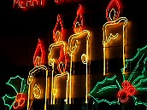
キャンドル・サービス
２０２３ Ｃｈｒｉｓｔｍａｓ

Slide 2
聖歌隊
前奏：
「ドナ・ノービス・パーチェム」

Slide 3
招詞：
初めに言（ことば）があった。
言は神と共にあった。
言は神であった。
【ヨハネ一章Ⅰ-二】
言は肉体となって、
わたしたちの間に宿られた。
わたしたちはその栄光を見た。
それは父の独り子としての
栄光であって、
恵みと真理とに満ちていた。
【ヨハネ一章一四】

Slide 4
点 火

Slide 5
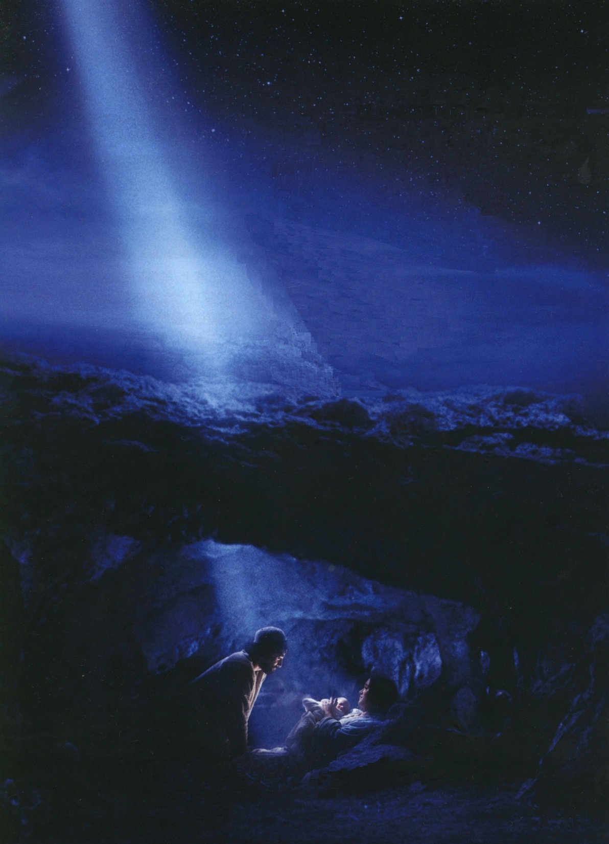
１．主を待ち望む アドヴェント、
最初のろうそく ともそう。
主が道をそなえられた
この時をまもろう。
（くりかえし）
主の民よ、喜べ。 主は近い。
２．主を待ち望む アドヴェント、
第二のろうそく ともそう。
主がなされたそのように、
互いに助けよう。
讃美：主を待ち望むアドベント
２１－２４２

Slide 6
3．主を待ち望む アドヴェント、
第三のろうそく ともそう。
主の恵み 照り輝き、
暗闇を照らす。
（くりかえし）
主の民よ、喜べ。 主は近い。
4．主を待ち望む アドヴェント、
最後のろうそく ともそう。
主はこの世に来たりたもう。
心こめ、うたおう。
讃美：主を待ち望むアドベント
２１－２４２

Slide 7
聖書【イザヤ書一一章一❘二】
エッサイの株から
ひとつの芽が萌えいで
その根からひとつの若枝が育ち
その上に主の霊がとどまる。
知恵と識別の霊
思慮と勇気の霊
主を知り、畏れ敬う霊。

Slide 8
聖書【ルカ福音書一章二六】
天使ガブリエルは、
ナザレというガリラヤの町に
神から遣わされた。

Slide 9
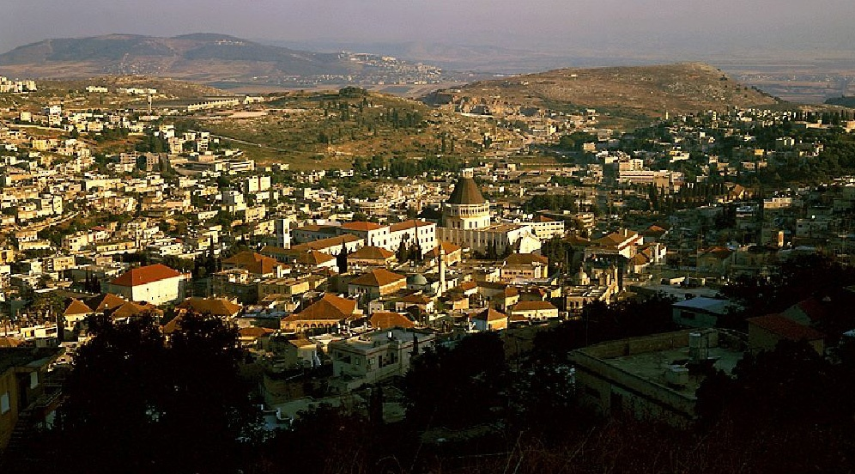
讃美：ヨセフのいいなずけマリア 1. ヨセフのいいなずけ マリアのもと 天使ガブリエルが 来ていいました。 「うれしいしらせを 持ってきました。
ナザレの町と受胎告知教会
190-1番

Slide 10
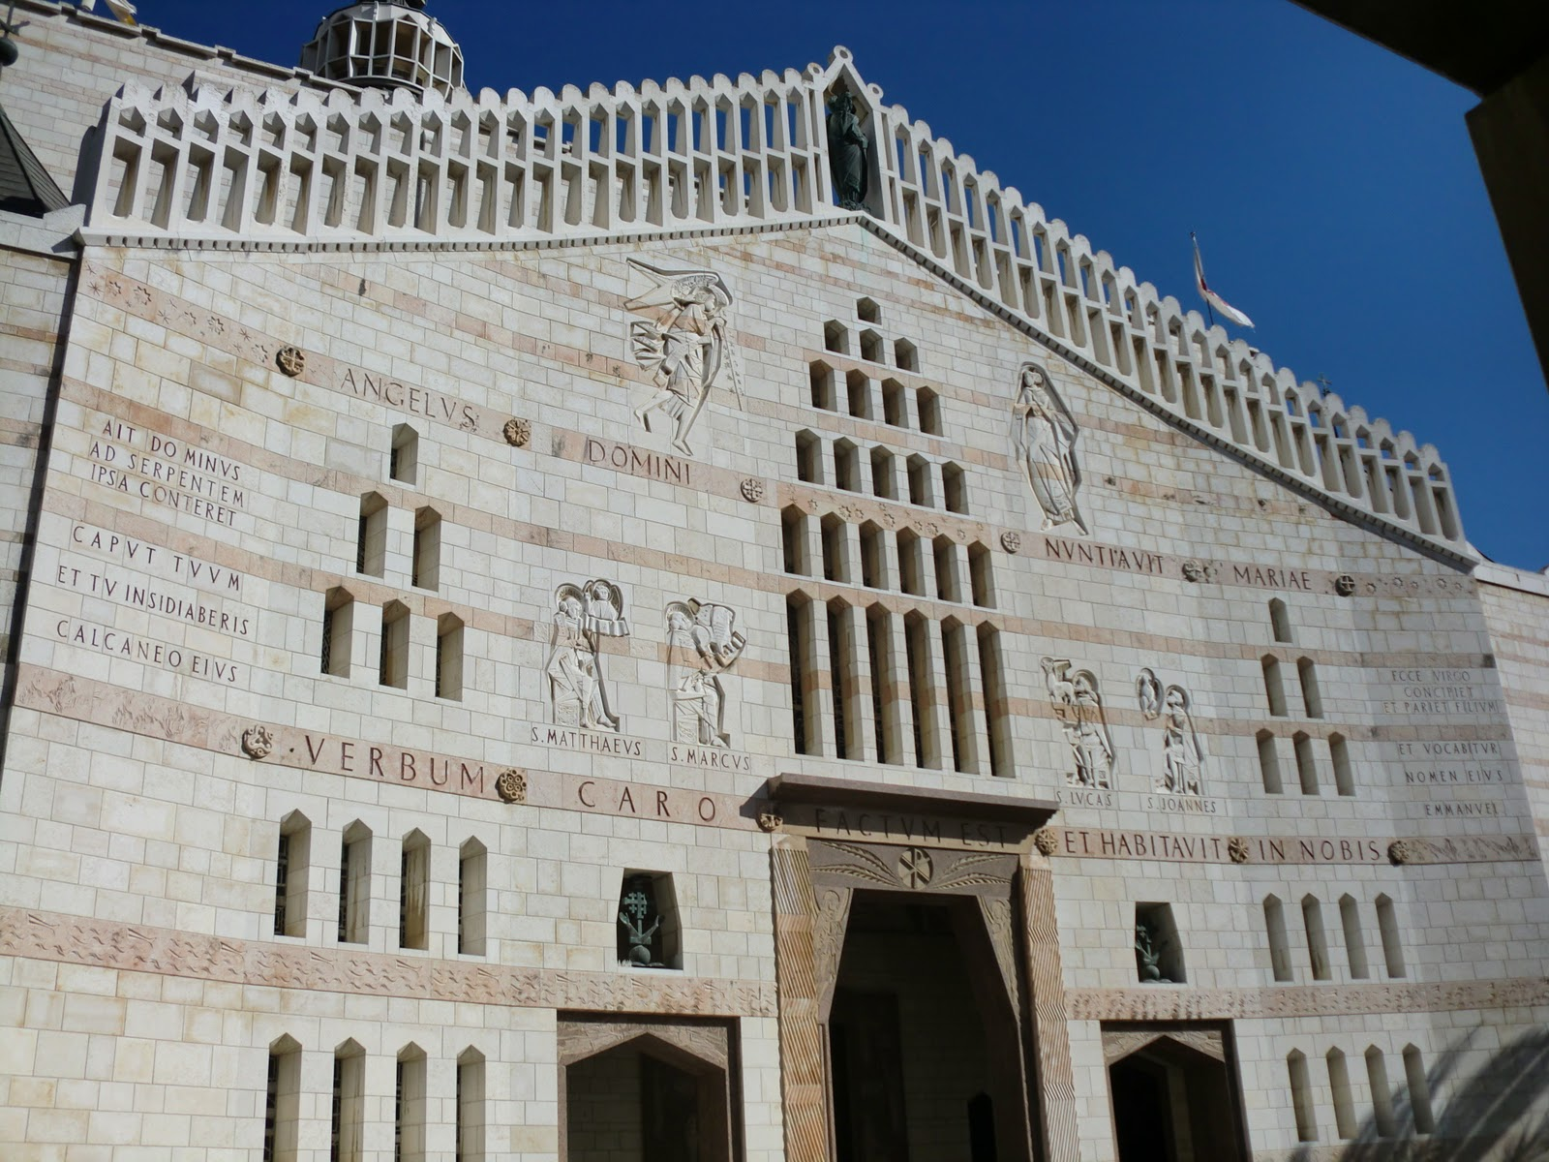
聖書【ルカ福音書一章二七】 ダビデ家のヨセフという人の いいなずけである おとめのところに 遣わされたのである。 そのおとめの名は マリアといった。 天使は、 彼女のところに来て言った。
ナザレ
受胎告知教会

Slide 11
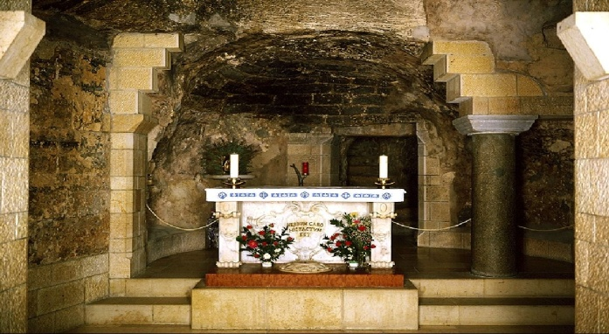
讃美：恵まれた女性よ 2. 「めぐまれた女性よ 喜びなさい。 神さまはあなたと 共におられる。 大きな祝福 受けた人よ」。
御使いガブリエル
マリヤに告知
190-2番

Slide 12
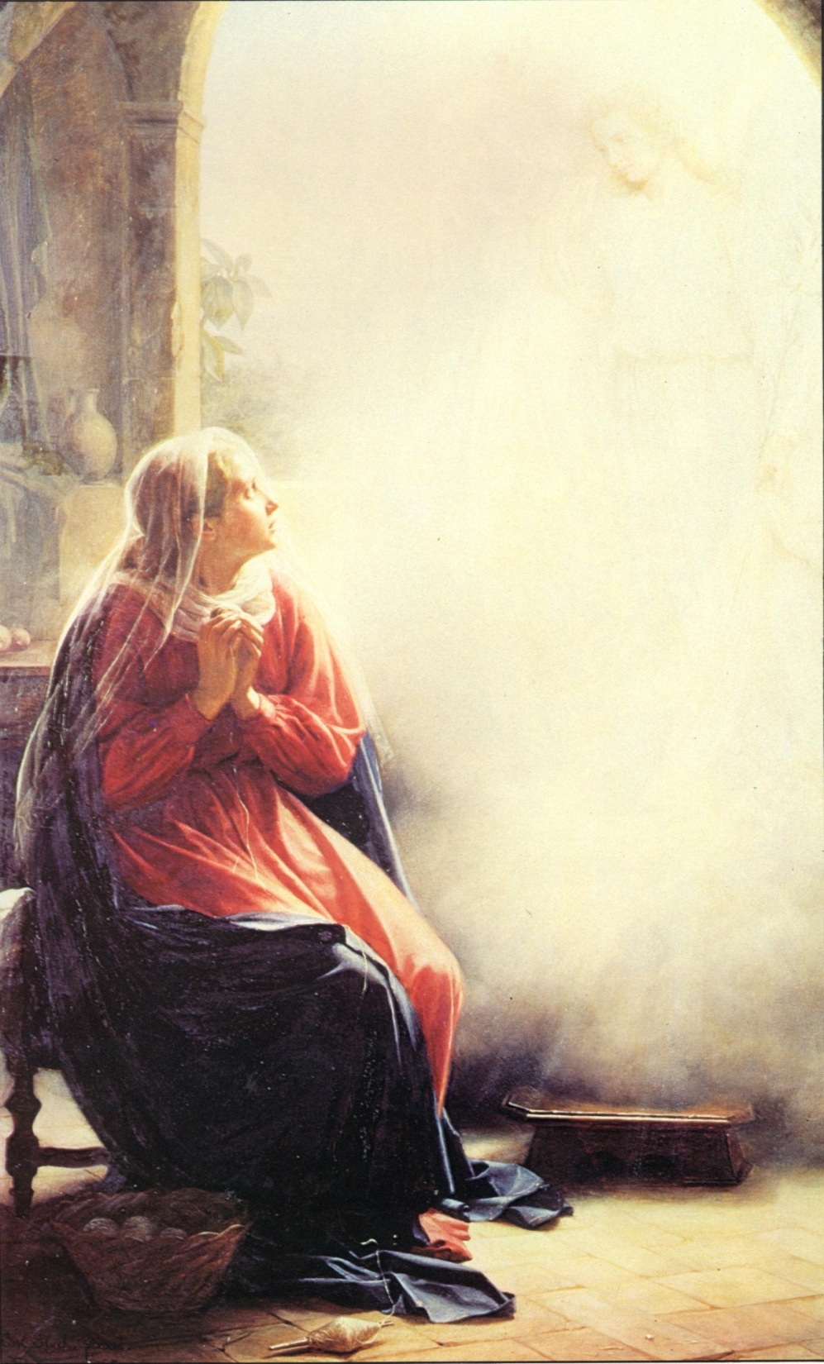
聖書 【ルカ福音書一章二七】 マリアはこの言葉に戸惑い、 いったいこの挨拶は 何のことかと 考え込んだ。

Slide 13
讃美：マリアはそれを聞いて 3.マリアはそれを聞いて 不思議に思う。 とまどうマリアを見て 天使は告げる。 「恐れることはない 恐れることは」。
190-3番

Slide 14
聖書【ルカ一章三〇❘三四】
マリア、恐れることはない。
あなたは神から恵みをいただいた。あなたは身ごもって
男の子を産むが、その子を
イエスと名付けなさい。
その子は偉大な人となり、
いと高き方の子と言われる。
神である主は、彼に
父ダビデの王座をくださる。
彼は永遠にヤコブの家を治め、
その支配は終わることがない。」
マリアは天使に言った。

Slide 15
讃美：どうしてそんなこと、 ありえるでしょう。 5. 「どうしてそんなこと ありえるでしょう。 わたしはまだ 妻になっていません」。 「しかし神さまは 全能です」。
190-5番

Slide 16
聖書【ルカ福音書一章三五-三七】
天使は答えた。
「聖霊があなたに降り、
いと高き方の力があなたを包む。
だから、生まれる子は聖なる者、
神の子と呼ばれる。
あなたの親類のエリサベトも、
年をとっているが、
男の子を身ごもっている。
不妊の女と言われていたのに、
もう六ヶ月になっている。
神にできないことは
何一つない。」

Slide 17
讃美：マリアはそれを聞いて。 6.「マリアはそれを聞いて 答えました。 「おことばのとおりに なりますように。 神のみこころに したがいます」。
190-6番

Slide 18
聖書
【ルカ福音書一章三八】
そこで、天使は
去って行った。

Slide 19
讃美：わが心は 1. わが心は あまつ神を 尊み、 わがたましい すくいぬしを ほめまつりて よろこぶ。 2. 数に足らぬ わが身なれど 見すでず、 今よりのち よろず代まで めぐみたもう うれしさ。 3. 御名は清く その御業は かしこし、 代々にたえぬ みいつくしみ、 あおぐものぞ うくべき。
21-175

Slide 20
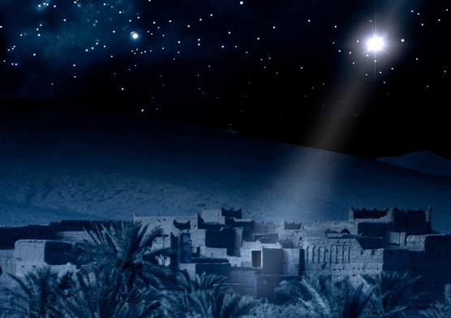

Slide 21
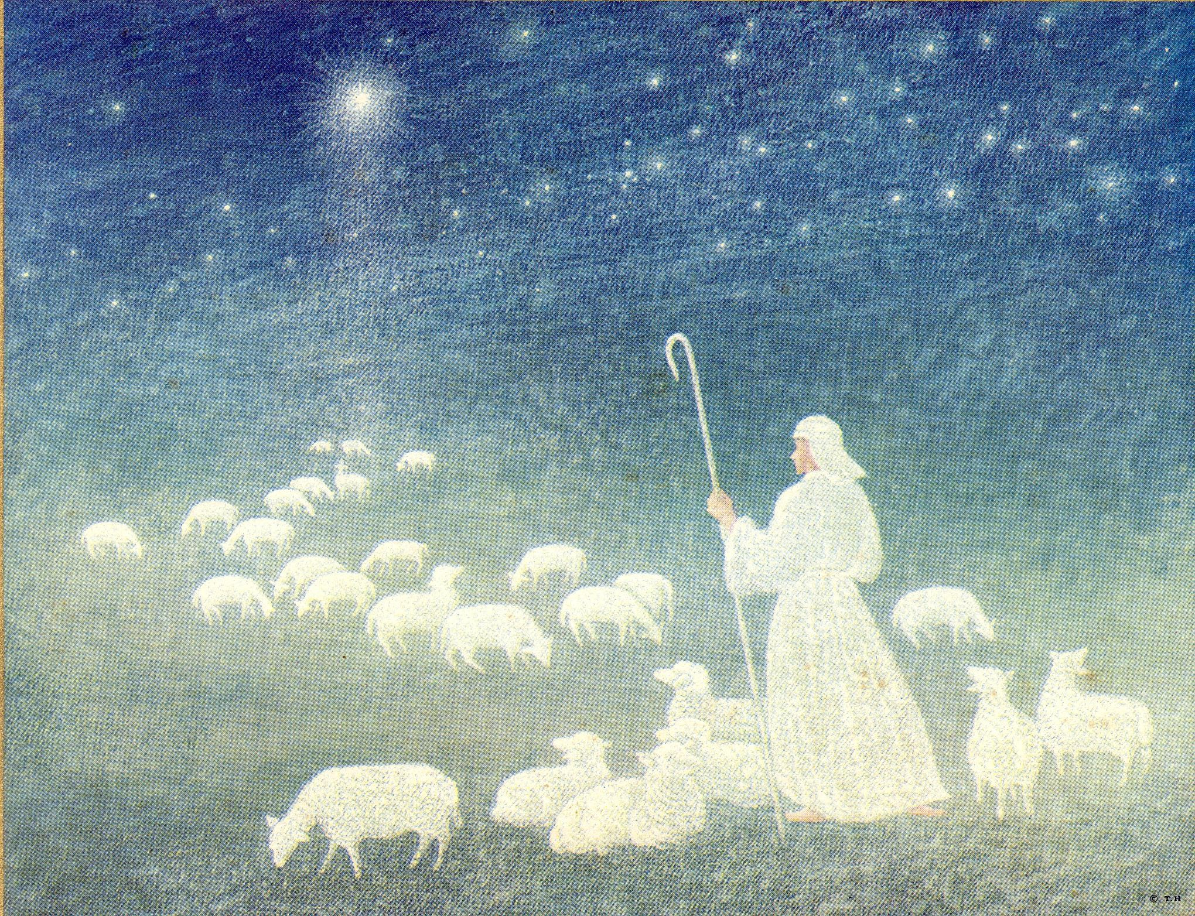
聖書 ルカ福音書二章八❘九
その地方で
羊飼いたちが野宿をしながら、
夜通し羊の群れの番をしていた。
すると、主の天使が近づき、
主の栄光が周りを照らしたので、
彼らは非常に恐れた。

Slide 22
聖書 ルカ福音書二章一〇❘一二
天使は言った。 恐れるな。
わたしは、民全体に
与えられる 大きな喜びを告げる。
今日ダビデの町で、あなた方のた めに救い主がお生まれになった。
この方こそ主メシアである。
あなたがたは、布にくるまって
飼い葉桶の中に寝ている
乳飲み子を見つけるであろう。
これがあなたがたへの
しるしである。

Slide 23
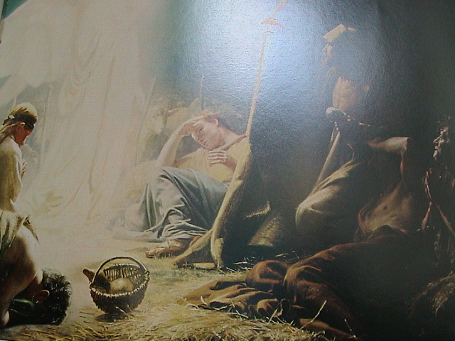
聖書 ルカ福音書二章一三-一四 すると、突然、 この天使に天の大軍が加わり、 神を讃美していった。 「いと高き所には栄光、 神にあれ、 地には平和、 御心に適う人にあれ。」

Slide 24
讃美 グローリア、グローリア
グローリア、グローリア、
インエクセールシスデオ。
グローリア、グローリア、
ハレルヤ、ハレルヤ。
21-38

Slide 25
聖書 ルカ福音書二章一五
天使たちが離れて
天に去ったとき、
羊飼いたちは、
「さあ、ベツレヘムへ行こう、
主が知らせてくださった
その出来事を
見ようではないか」と
話し合った。

Slide 26
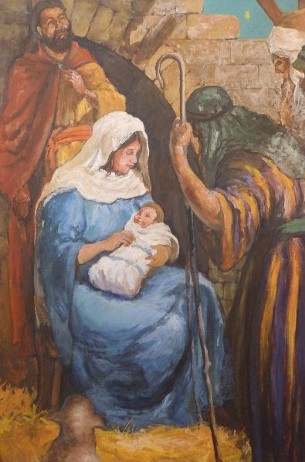

Slide 27
こどもさんびか：六八
2 夜空に光てり 天使の声ひびく。
羊かいはいそぐ、ダビデの町へ。
（くりかえし）
さあ行こうよ、ベツレヘム、
すくいの主を見に。
つなえよう、みんなに、
うれしいしらせを。

Slide 28
聖書 ルカ福音書二章一六-二〇
そして急いで行って、マリアとヨセフ、
また飼い葉桶に寝かせてある
乳飲み子を探し当てた。
その光景を見て、羊飼いたちは、
この幼子について天使が話してくれた
ことを人々に知らせた。聞いた者は皆、
羊飼いたちの話を不思議に思った。
しかし、マリアはこれらの出来事を
すべて心に納めて、思い巡らしていた。
羊飼いたちは、見聞きしたことが
すべて天使の話したとおりだったので、
神をあがめ、賛美しながら
帰って行った。

Slide 29
讃美 あら野のはてに
１．あら野のはてに
夕日は落ちて 、
たえなるしらべ 天よりひびく。
（くりかえし）
グロリア インエクセルシスデオ、
グロリア インエクセルシスデオ。
４．今日しも御子は
うまれたまいぬ。
世界の民よ、よろこびうたえ。
聖歌隊

Slide 30
聖書： イザヤ七章一四節
「見よ、
おとめが身ごもって、
男の子を産み、
その名を
インマヌエルと呼ぶ。」

Slide 31
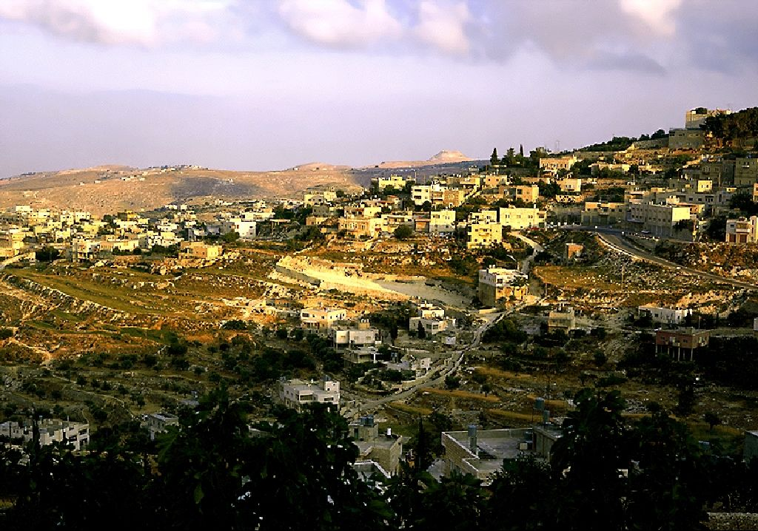
1.いそぎ来たれ、主にある民、
み子の生まれし ベツレヘム。
うたえ、祝え、天使らと共に。
（くりかえし）
来りて拝め、来りて拝め、
来りて拝め、いざ、共に。
讃美 いそぎ来たれ、主にある民
ベツレヘム
259-1番

Slide 32
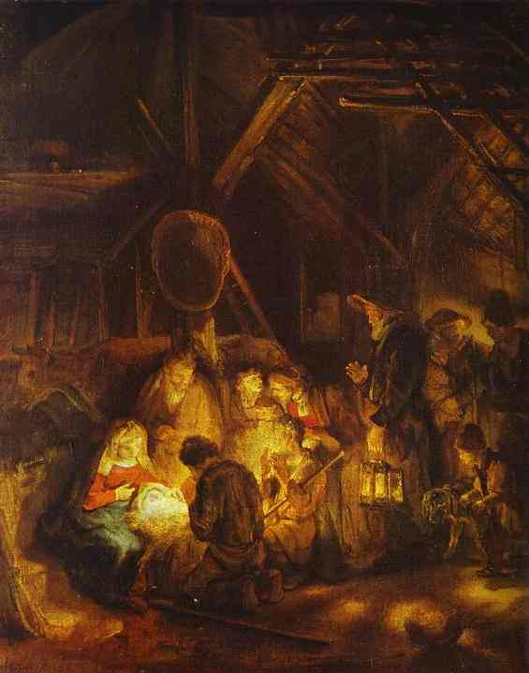
3.今われらも 共に歌わん、
み使いたちと 声あわせ、
「み栄えあれ、いと高き神に」。
（くりかえし）
来りて拝め、来りて拝め、
来りて拝め、いざ、共に。
讃美 いそぎ来たれ、主にある民
259-3番

Slide 34
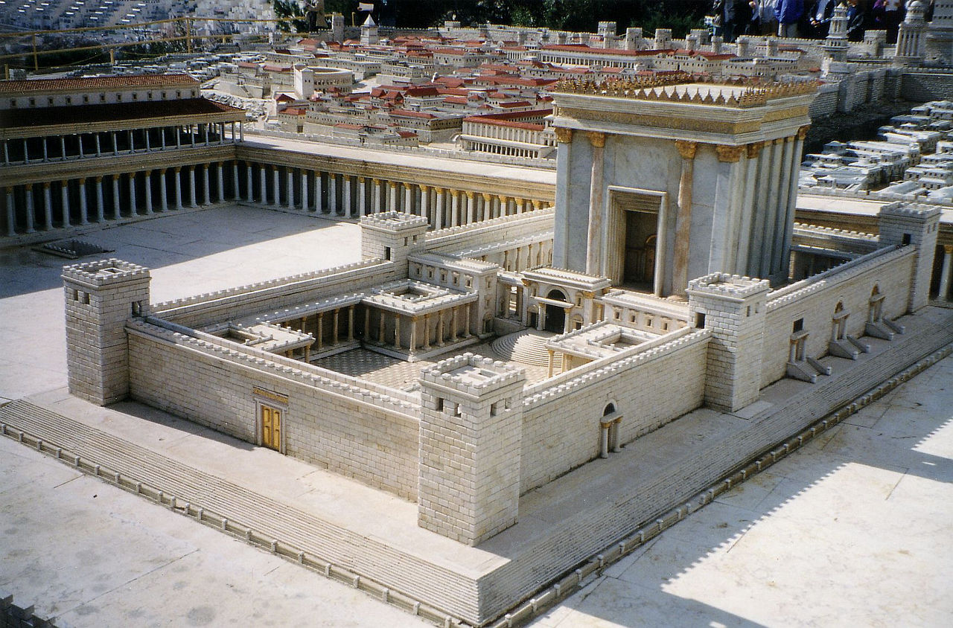
聖書：マタイ福音書二章一-二
イエスは、ヘロデ王の時代に
ユダヤのベツレヘムで
お生まれになった。
そのとき、占星術の学者たちが
東の方からエルサレムに来て、
言った。
「ユダヤ人の王として
お生まれになった方は、
どこにおられますか。
私たちは東方で
その方の星を見たので、
拝みに来たのです。
ヘロデ神殿の模型

Slide 35
こどもさんびか78
（遠くの東から）
１.遠くの東から
らくだに またがって
旅する博士
ようやく ユダヤの地
み空に かがやいた
星の光の不思議なみちびきで
うれしい知らせ
もつやく にゅうこうと
こがねのたからもの
主イエスに捧げ
いわいのしるしです。

Slide 36
聖書：マタイ福音書二：三-四
これを聞いて、
ヘロデ王は不安を抱いた。
エルサレムの人々も皆、
同様であった。
王は民の祭司長たちや
律法学者たちを皆集めて、
メシアはどこに
生まれることに
なっているのかと
問いただした。

Slide 37
聖書：マタイ福音書二：五-六
彼らは言った。
「ユダヤのベツレヘムです。
預言者がこう書いています。
『ユダの地、ベツレヘムよ、
お前はユダの指導者たちの中で、
決していちばん
小さいものではない。
お前から指導者が現れ、
わたしの民イスラエルの
牧者となるからである。』」

Slide 38
聖書：マタイ福音書二：七-九
そこで、ヘロデは
占星術の学者たちを
ひそかに呼び寄せ、
星の現れた時期を確かめた。
そして、
「行って、その子のことを
詳しく調べ、
見つかったら知らせてくれ。
私も行って拝もう」と言って
ベツレヘムへ送り出した。
彼らが王の言葉を聞いて
出かけると、
東方で見た星が先だって進み、
ついに幼子のいる場所の上に
止まった。

Slide 39
こどもさんびか78
（静かにふける夜）
２．しずかにふける夜
羊も眠るころ
天から 声がひびいた
ベツレヘム
「神には さかえあれ
世界に平和
人には 恵みあれ」
うれしい知らせ
よろこぶ羊かい
仲間とつれだって
まぶねの中の主イエスに
ごあいさつ

Slide 40
聖書：マタイ福音書二：一二
学者たちはその星を見て
喜びにあふれた。
家に入ってみると、幼子は
母マリアと共におられた。
彼らはひれ伏して幼子を拝み、
宝の箱を開けて、黄金、乳香、
没薬を贈り物として献げた。
ところが、
「ヘロデのところへ 帰るな」と
夢でお告げがあったので、
別の道を通って
自分たちの国へ帰って行った。

Slide 41
5 われらもこよいは
歌声あわせて
平和をもたらす
主イエスをたたえよう。
（くりかえし）
ノエル、ノエル、
ノエル、ノエル、
主イエスは生まれた。
讃美：よろこびあふれて
258-4，5番

Slide 42
メッセージ：「神様からのプレゼント」
森 島 牧人 牧師

Slide 43
１．もろびとこぞりて
いざ、むかえよ。
ひさしく待ちにし 主は来ませり
主は来ませり、
主は、主は来ませり。
4．平和のきみなる
み子をむかえ、
われらの救いと
ほめたたえよ、ほめたたえよ、
ほめ、ほめたたえよ。
讃美：もろびとこぞりて
21-261

Slide 44
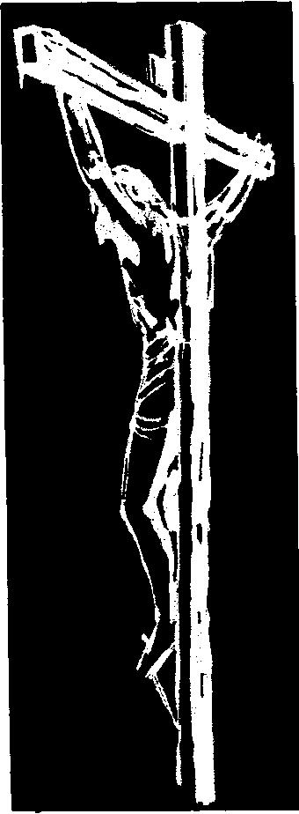
ヨハネ福音書三章16節
神はそのひとり子を賜わったほどに、この世を愛して下さった。それは御子を信じる者がひとりも滅びないで、
永遠の命を得るためである。
祝 祷

Slide 45
グロリア、グロリア、
グロリア、
父とみ子に、
グロリア、グロリア、
グロリア、
聖なる霊に。
讃美：グロリア、
グロリア
21-26

Slide 46
後奏：
「主よ人の望みの喜びよ」
トーンチャイム・クワイヤー

